Slide 1
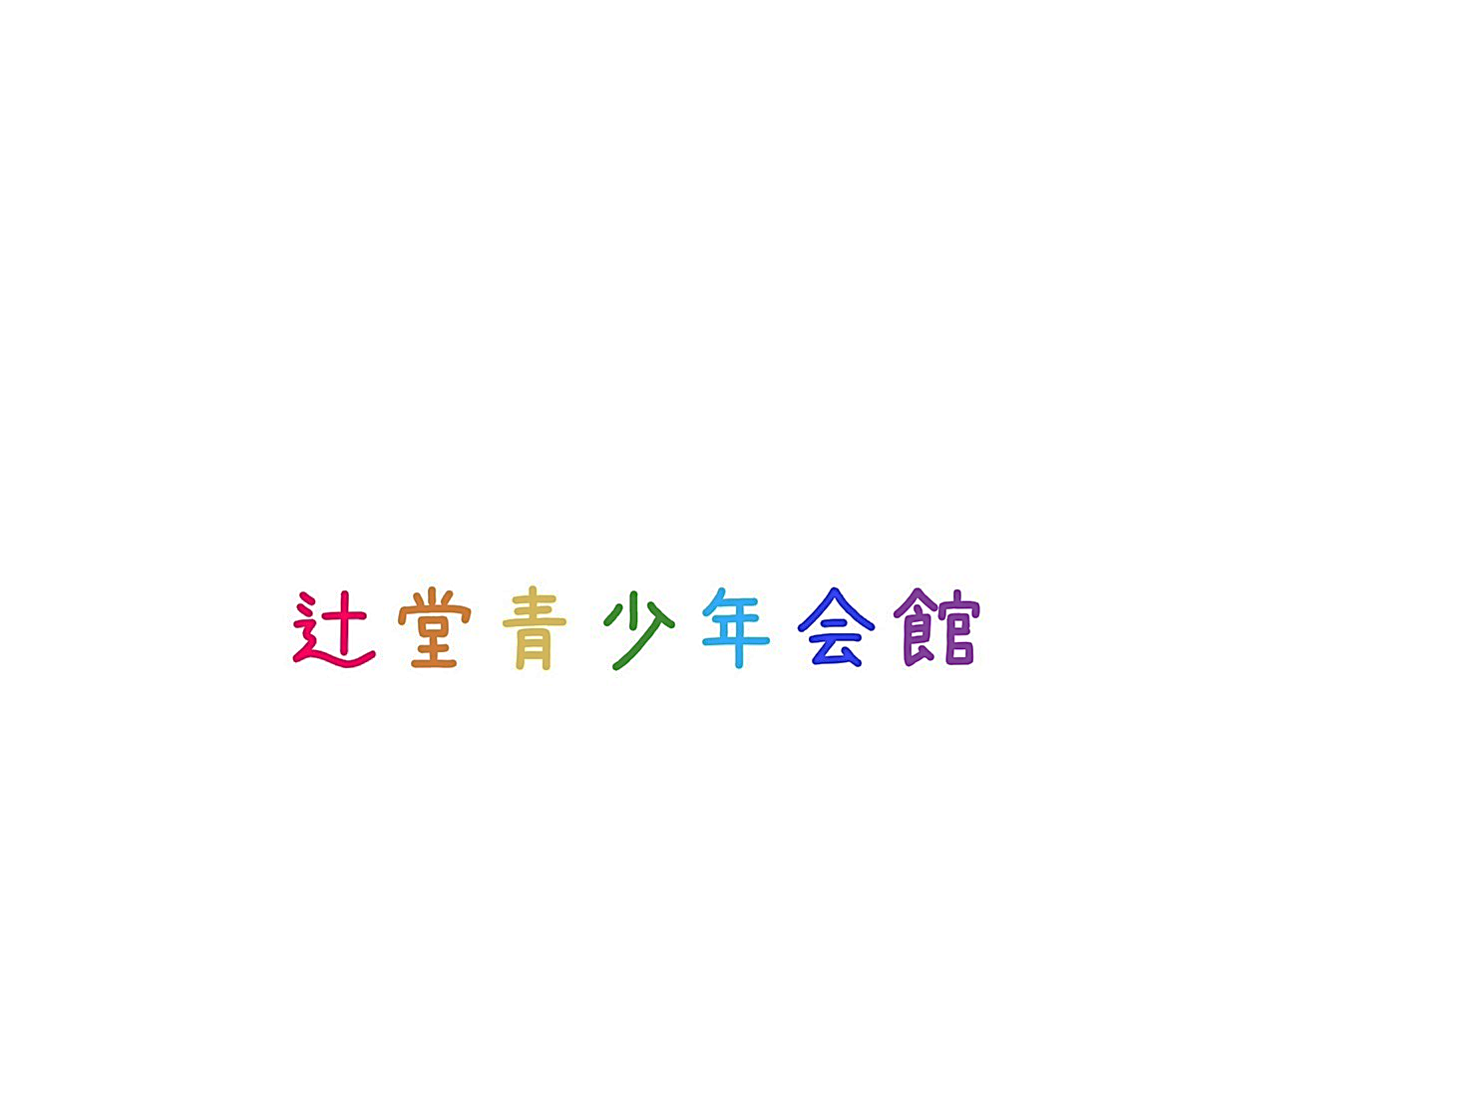

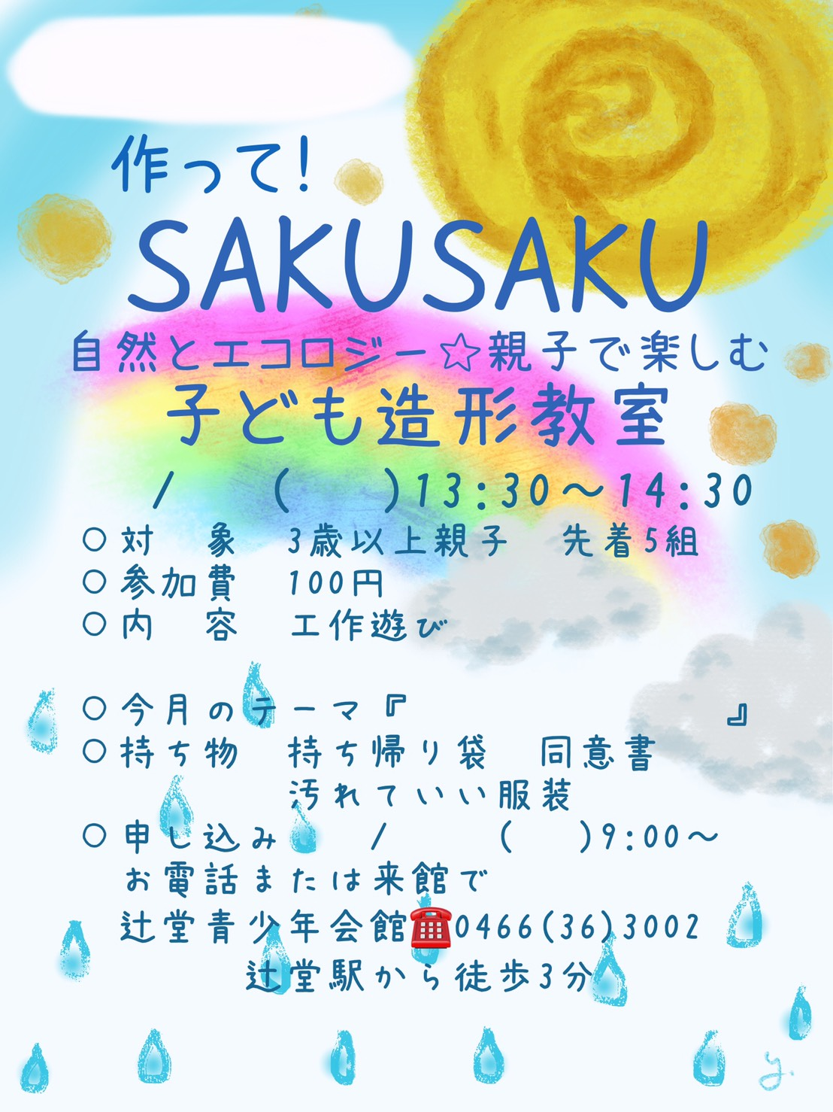
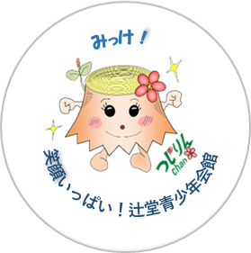
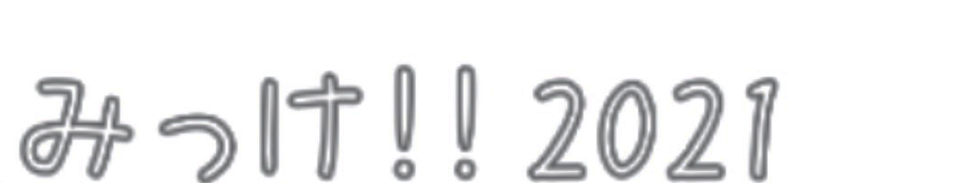



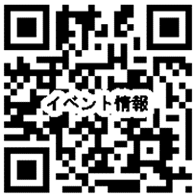
3月の内容
思い出してごらん。
あんなこと、こんなこと、
たくさんあったよね。
3月は、
自分オリジナルの
思い出のパネルを作ります！
ダンボールを使って、
今年の思い出を、
丸いパネルに表現してみよう！
切って、はって、書いてみて、
想像の世界をふくらませてみよう！
3 9 水
（思い出パネル作り）
メモリアル
2 18 金
LINE公式アカウント【藤沢みらいユース】
藤沢市みらい創造財団では、幼児から
大人までの楽しいイベント情報を発信中。
LINE公式アカウントに登録してね。
＜お申込み・お問合せ＞
藤沢市辻堂2-8-31
℡.0466（36）3002

